Slide 1
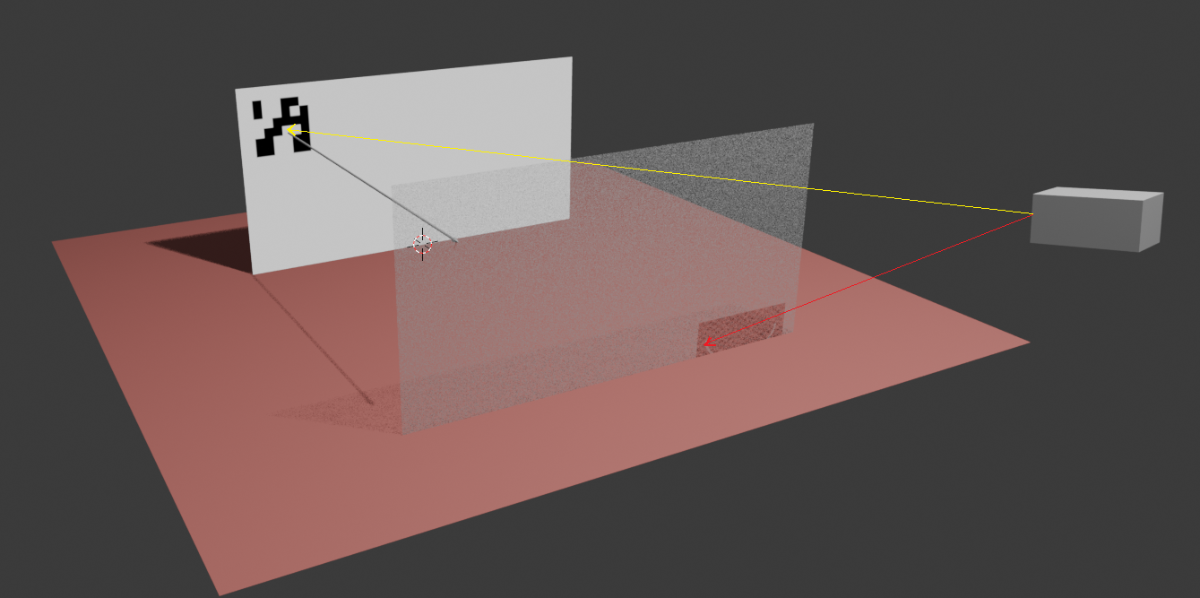
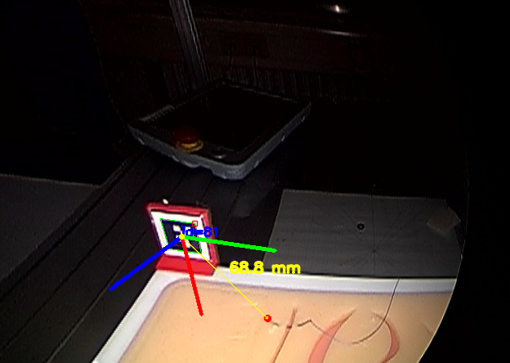
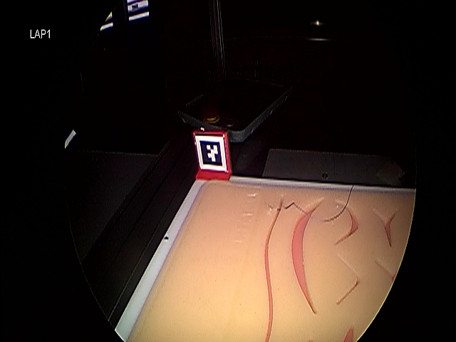
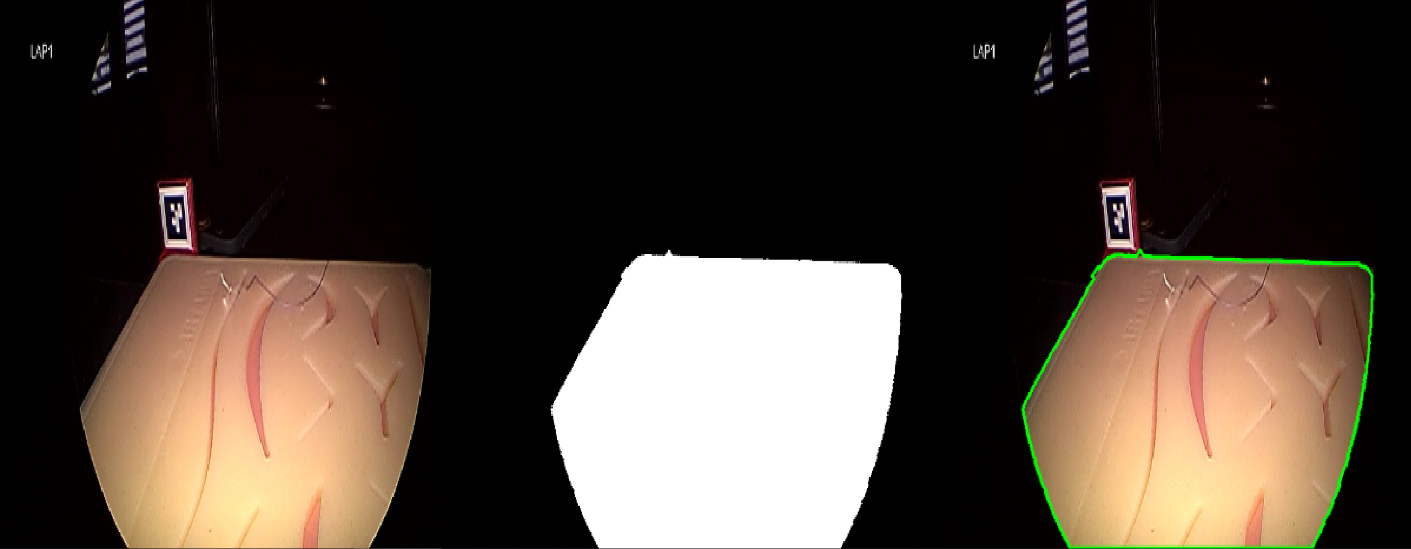
Erkennung der Position einer Chirurgischen Nadel mit hilfe einer Endoskopkamera zur Unterstützung bei robotergestützter Chirurgie
Problemstellung:
Das Greifen einer chrurgischen Nadel mitels eines Roboters benötigt hohe genauigkeit. Kleine Abweichungen führen dazu, dass die Nadel nicht gegriffen werden kann.
Pipeline:
Kamera-Kalibrierung (einmalig)
ArUco-Detektion
ROI-Maskierung
Template- und Feature-Matching
3D-Projektion der Nadelspitze
Idee:
Erkennen der Nadel im Kamerabild mittels CV-Algorithmen und Berechnung der Position im 3D-Raum in relation zu einem ArUco Marker mit bekannter Position.
Feature-Matching:
ROI wird auf Templates gematcht.
Transformation (RANSAC) wird geschätzt.
Die gespeicherte Nadelspitze im Template wird mittels Transformation ins Szenenbild projiziert.
Probleme:
Beleuchtung hat großen Einfluss auf Matching
Bregrenzte Anzahl von Templates schränkt Matching ein und kann zu overfitting führen
Unscharfes Kamerabild sorgt für schlechte Keypoint detektion
Modell ist abhängig von definierter Entfernung der Nadelebene zur ArUco-Ebene
Extraktion von Template Features:
Aus Musterbildern werden die Nadelpositionen extrahiert und SIFT-Featuervektoren erstellt.
Zusätzlich wird die Position der Nadelspitze in den Musterbildern markiert und in einer JSON Datei gespeichert
Resultat:
Nadelspitze kann mit mittelmäßiger Zuverlässigkeit identifiziert werden
Präzision ist nicht ausreichend (+- 0.5 cm)

